Slide 1
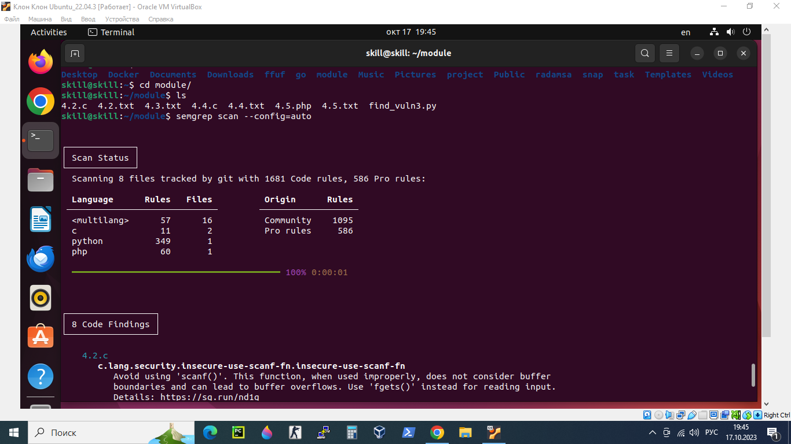
Команда для сканирования файлов на наличие уязвимостей

Slide 2
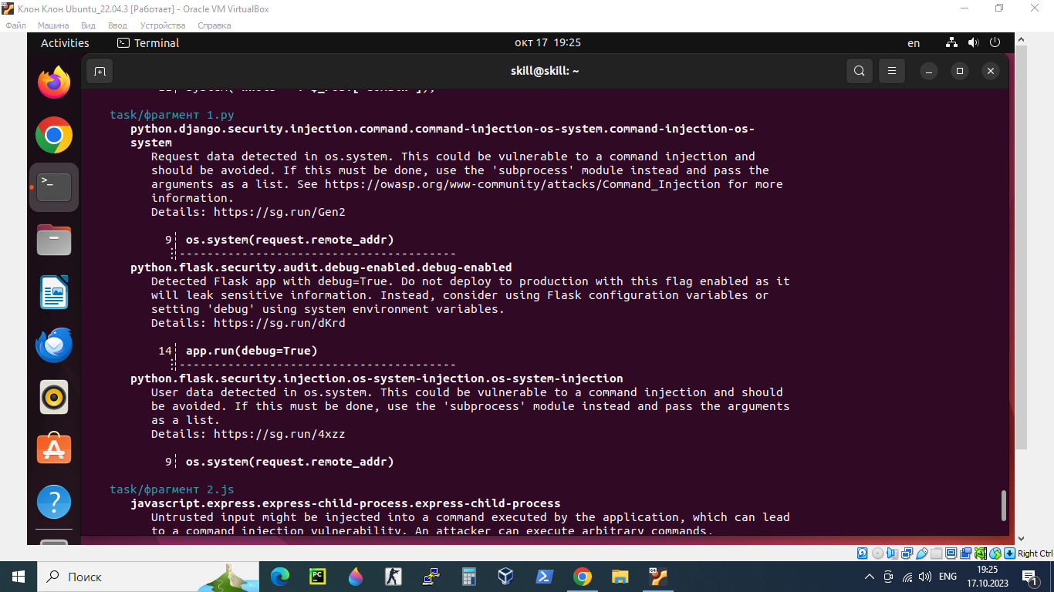
фрагмент 1 - os-system-injection

Slide 3
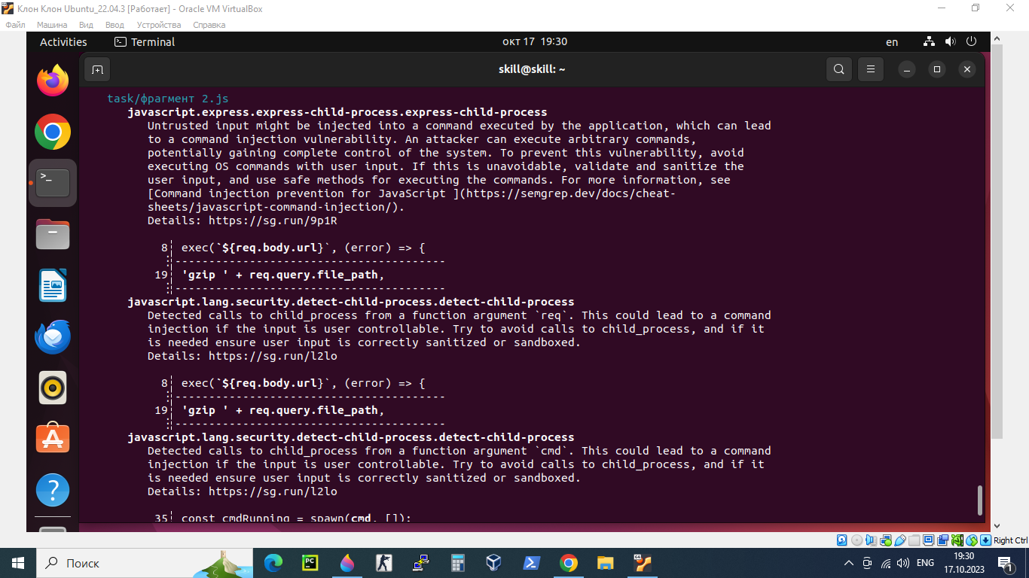
фрагмент 2 - detect-child-process

Slide 4
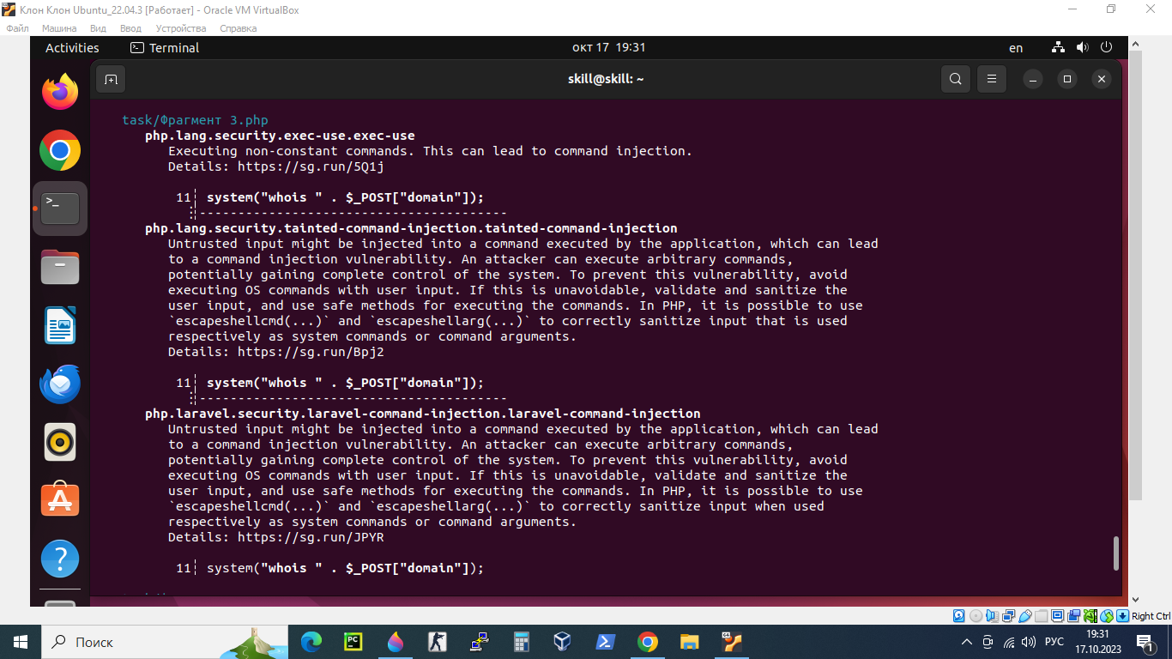
фрагмент 3 - command-injection

Slide 5
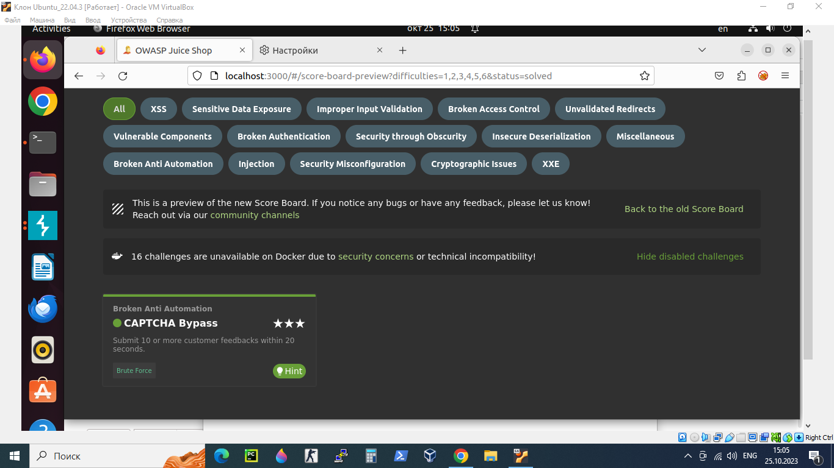
juice-shop_CAPTCHA_Bypass

Slide 6
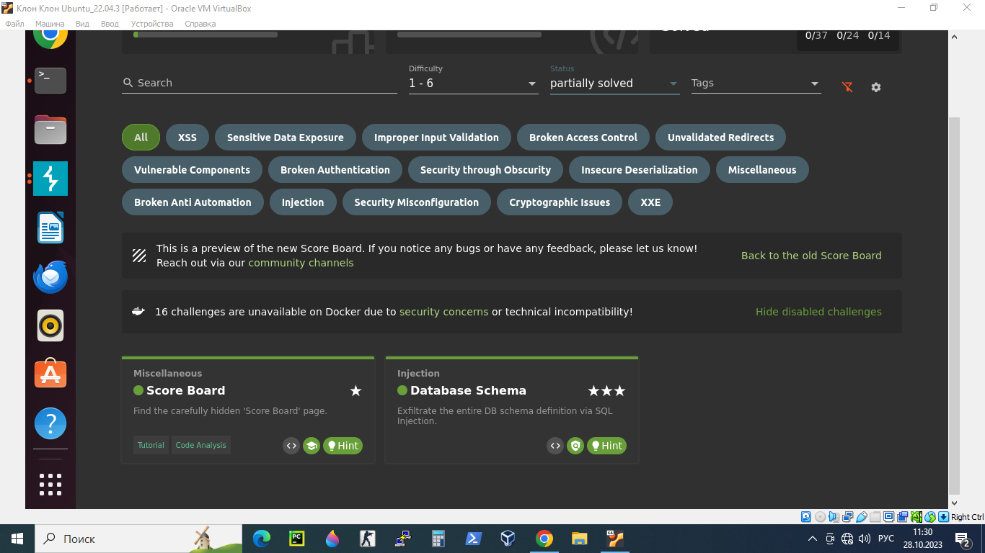
juice-shop_Database_Schema

Slide 7
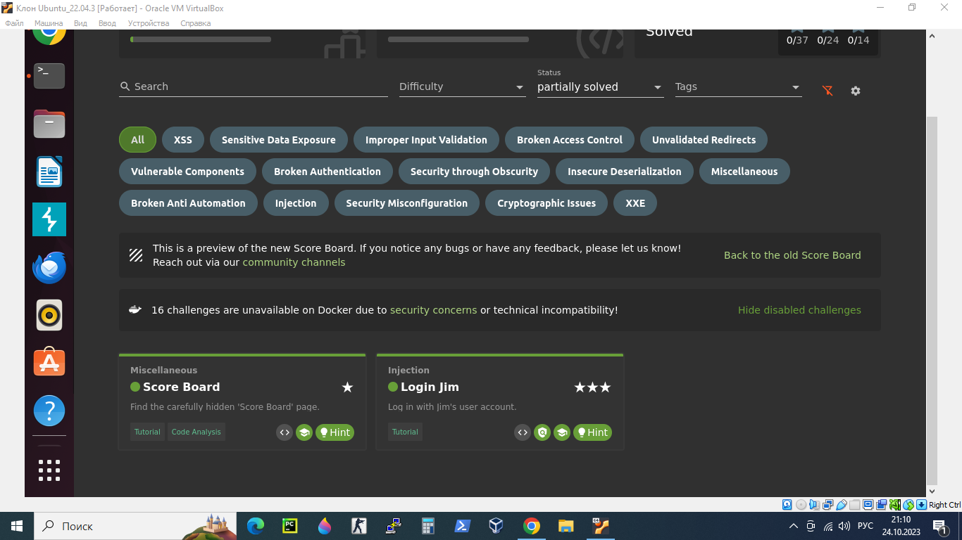
juice-shop_Login_Jim

